Slide 1
BEHANDLINGSSTRATEGI OCH BRYTPUNKTSSAMTAL
DOKUMENTATION I PALLIATIV VÅRD

Slide 2
Bakgrund
Dokumentation om information, bedömning, planering och ställningstaganden har tidigare gjorts under andra olika sökord.
Dokumentationen var svår att hitta igen för vårdgivare och andra vårdinrättningar.
2013 tillfördes sökorden Behandlingsstrategi och Brytpunktssamtal journalen för att säkra information och kommunikation mellan vårdgivare för palliativa patienter.
Regionen mäter andel dokumenterade Behandlingsstrategier hos patienter med palliativ diagnos.

Slide 3
Z51.5 – tilläggsdiagnos för Palliativ vård
Z51.5 tydliggör palliativ vårdinriktning.
Z51.5 innebär också fördelar för patienten, tex kostnadsfria hjälpmedel.
För att sökorden ska vara mätbara för Region Norrbottens uppföljning måste Z51.5 registreras.
Åtgärdskoder för palliativ vård finns men får aldrig ersätta Z51.5.

Slide 4
Rutin för behandlingsstrategi och brytpunktssamtal
Omfattning:
Befintlig rutin omfattar all verksamhet inom läns- och närsjukvård samt primärvård som har ansvar för och vårdar palliativa patienter.
Syfte:
att säkra och underlätta informationsöverföring för palliativa patienter vid byte av vårdenhet.
att underlätta för ansvarig läkare att dokumentera och kommunicera vårdens mål och riktning.
Sökorden är sökbara i journalöversikt i VAS samt i NPÖ.

Slide 5
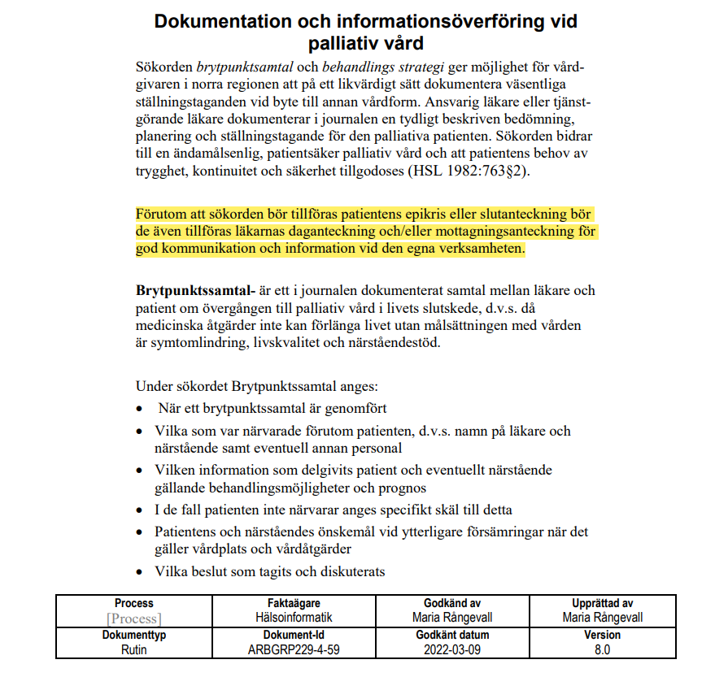

Slide 6
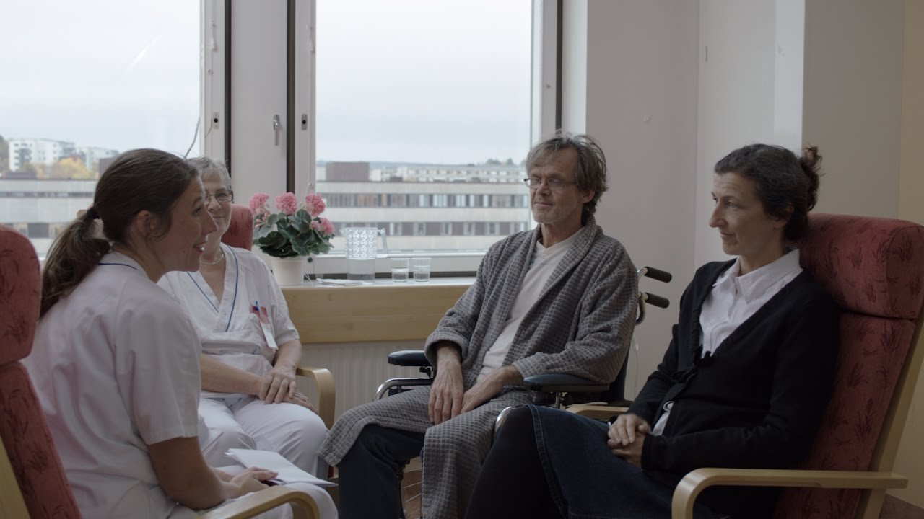
Brytpunktssamtal
”Brytpunktssamtal är ett i journalen dokumenterat samtal mellan läkare och patient om övergången till palliativ vård i livets slutskede, d.v.s. då medicinska åtgärder inte kan förlänga livet utan målsättningen med vården är symtomlindring, livskvalitet och närståendestöd”
Brytpunktssamtal kan behöva hållas vid upprepade tillfällen under det palliativa vårdförloppet, exempelvis vid nya försämringsperioder.

Slide 7
Sökord Brytpunktssamtal
Under sökordet Brytpunktssamtal anges:
När ett brytpunktssamtal är genomfört
Vilka som var närvarade förutom patienten, d.v.s. namn på läkare och närstående samt eventuell annan personal
Vilken information som delgivits patient och eventuellt närstående gällande behandlingsmöjligheter och prognos
I de fall patienten inte närvarar anges specifikt skäl till detta
Patientens och närståendes önskemål vid ytterligare försämringar, tex gällande vårdplats och vårdåtgärder
Vilka beslut som tagits och diskuterats

Slide 8
Behandlingsstrategi
”Behandlingsstrategi avser en långsiktig och övergripande bedömning av optimala medicinska åtgärder som ska erbjudas och undvikas framöver när patient med palliativ sjukdom blir förväntat försämrad av sin progredierande sjukdom eller om komplikationer tillstöter”
Behandlingsstrategin behöver regelbundet uppdateras och eventuellt omprövas utifrån det kliniska förloppet.

Slide 9
Sökord Behandlingsstrategi
Under sökordet Behandlingsstrategi anges:
Såväl medicinska åtgärder som är indicerade och åtgärder som på medicinska grunder inte längre bedöms gagna patienten.
Exempelvis ställningstagande till hjärt-lungräddning, intensivvård, sjukhusvård, noninvasiv/invasiv ventilatorbehandling, intravenös antibiotika, närings- och eller vätskedropp, blodtransfusion, dialysbehandling.
På vilka grunder besluten fattats, samt vad närstående och patienten blivit informerade om.
Patientens rätt att tacka nej till olika medicinska åtgärder beaktas och dokumenteras.
Sökordet är sökbart i NPÖ.

Slide 10
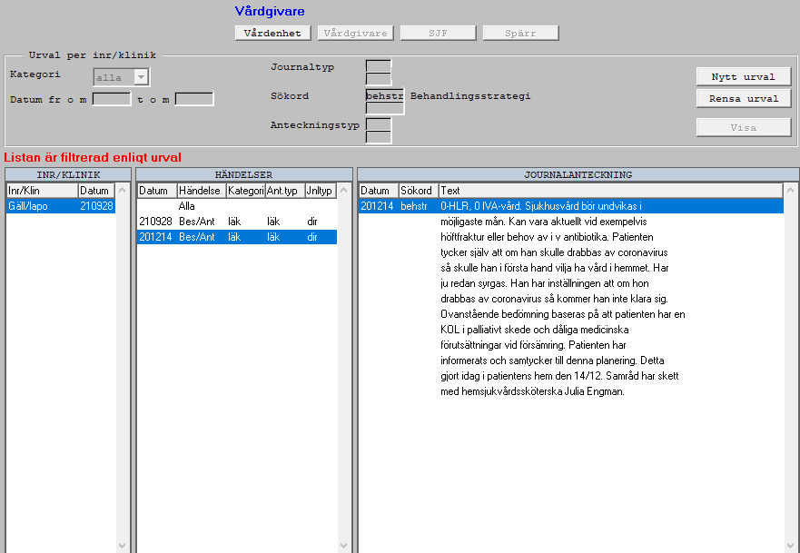
NN

Slide 11
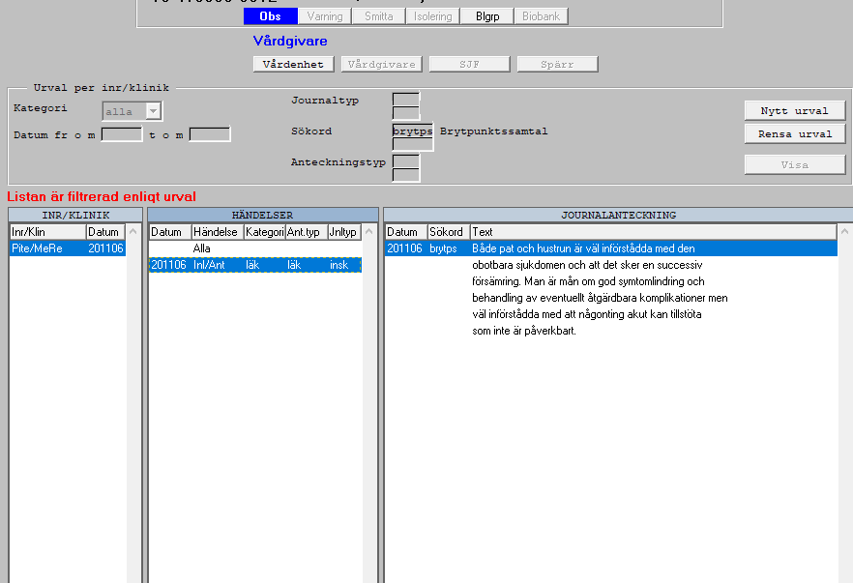
För att hitta dokumentation under sökorden, gör så här:
Öppna JO7 i patientens journal
Klicka på vårdgivare
Klicka på nytt urval
Urval per inr/klin. Kategori välj alla
Skriv in sökordsrutan brytps eller behstr
Klicka visa

Slide 12
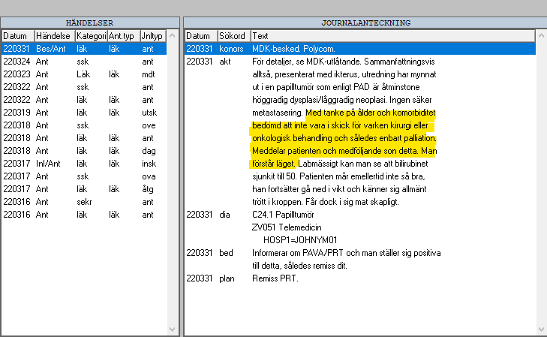
Exempel på bra information men under annat sökord

Slide 13
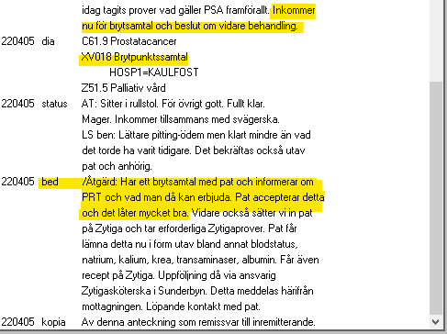
Exempel på information under annat sökord

Slide 14
Hitta till rutinen och till denna presentation
Gå till NLL+ från Insidan högst upp
Skriv ”palliativ vård” i sökrutan, välj första sökträffen
Rutinerna finns under Aktuellt
Man kan också hitta dit från Distriktsläkarnas länkportal på NLL+
Klicka på ”Handläggningsråd”
Välj ”Palliativ vård”, och sedan ”Palliativa rådgivningsteam, Norrbotten (PRT)”

Slide 15
Kontakt för att få in sökorden i journaltyperna
Om ni saknar sökorden i någon av era journaltyper,
Mejla
Anna.soderman@norrbotten.se
Ange vad er klinik heter i VAS och i vilka journaltyper ni behöver vilket sökord.

Slide 16
Var uppmärksamma - Påminn varandra
Tack för oss och Lycka till!

